Slide 1
AtletiekClub Koksijde
Werking Cadetten (en Scholieren)

Slide 2
Oriëntatie Trainingen
Woensdag 19u-20u30: hoofdtraining
Alle disciplinegroepen worden aangeraakt in de loop van het jaar
Aandacht voor Coördinatie, Lenigheid, Uithouding, Snelheid, Kracht en Techniek
Deze trainingen zijn opbouwend om later de juiste beslissingen te kunnen nemen
Verschillende trainers in beurtsysteem: Ward, Els, Tom, Inge

Slide 4
Maandag: 19u-20u30 afstandstraining door Ward Mercier Dinsdag: 18u30-20u15 kogel-discus door Tom Lingier (vanaf maart) Vrijdag: 19u-20u30 spurt-horden door Tom Lingier Zaterdag: 10u30-12u15 speer door Inge Verhelst in Nieuwpoort (vanaf 21 oktober)
Verwachtingen
Deelname aan wedstrijden in deze disciplines (zie later)
Regelmatige deelname en inzet op de trainingen
Afspreken met de trainer dat je instapt in deze trainingen
Verwittigen als je niet kan komen
Zondagtraining spurt-meerkamp is vanaf scholieren en enkel voor gevorderde wedstrijdatleten. Dit wordt ook opgebouwd op de andere trainingen

Slide 5
Wedstrijden
Wij verplichten niemand om aan wedstrijden mee te doen
Uitzondering: Beker van Vlaanderen en PK aflossingen – selectie door koepelclub MACW
Wij kijken ook met de trainers als je er klaar voor bent. Wij kijken ook voor het principe “de juiste atleten naar de juiste wedstrijden” in overleg
Diversiteit in de proeven waaraan je deelneemt
Rigoureus beperken belastende disciplines (hinkstap, 400)
Liefst geen wedstrijden zonder overleg met de trainer

Slide 6
Zelf inschrijven via atletiek.nu afchecken met Els/ward voor begeleiding en vervoer
Veldlopen
29/10: Roeselare 12/11: Aalter 26/11: Brugge
3/12: Oudenaarde of Jabbeke 30/12: Ertvelde of Eernegem
14/1: PK Veldlopen 21/1: Veurne 4/2: Poperinge
Voorbereiding: 22/10 strandtraining, 5/11 bostraining
Minimumprogramma: 1 in fase 1 en Veurne
Maximum: deze 9 + evt. kampioenschap

Slide 7
Zelf inschrijven via atletiek.nu – op tijd! afchecken met Tom voor begeleiding en vervoer Belgische kampioenschappen ten laatste 10 dagen op voorhand mail naar macw@atletiek.be
Indoorwedstrijden
26/12 Gent: open wedstrijd 28/12 Oostende 60m 6/1 Gent: provinciaal kampioenschap (2 proeven)
Dit wordt voorbereid met een volledige dag training in Gent op 21/12
Kampioenschappen: enkel als je er iets kunt doen ☺
21/1 Vlaams kampioenschap Gent 2/3 Belgisch kampioenschap Gent
Extra: 29/11: scholenwedstrijd / 4/2 open meeting (geen begeleiding)
Minimumprogramma: Oostende

Slide 8
Deze twee wedstrijden worden door de club ingeschreven afchecken met Tom voor begeleiding en vervoer
Zomerwedstrijden
Verplicht maar op selectie
28 april: Beker van Vlaanderen Cadetten en Scholieren
24 augustus: Provinciaal kampioenschap aflossingen
Deze wedstrijden worden ook voorbereid door extra aflossingstrainingen met de andere afdelingen

Slide 9
Zelf inschrijven via atletiek.nu – op tijd! afchecken met Tom voor begeleiding en vervoer
Zomerwedstrijden
Ook hier steken we een opbouw in, als cadet is het beste te beginnen met regionale wedstrijden. In de loop van de jaren “schuif” je dan op in het circuit
April: 20 en 21 april provinciale kampioenschappen (2 proeven per dag)
Mei: regionale meetings in Brugge (1 mei), Oostende, Torhout, Izegem
Eind juni/begin juli: regionale meetings in Poperinge, Ieper
4 augustus: Oostduinkerke !!!!!!!
September: Wervik, vijfkamp Tielt
Indien interesse voor een bepaalde discipline af te spreken met Tom/Ward als je nog andere wedstrijden wil doen
Minimum: mei (2), juni/juli 1, Oostduinkerke, september (1)

Slide 10
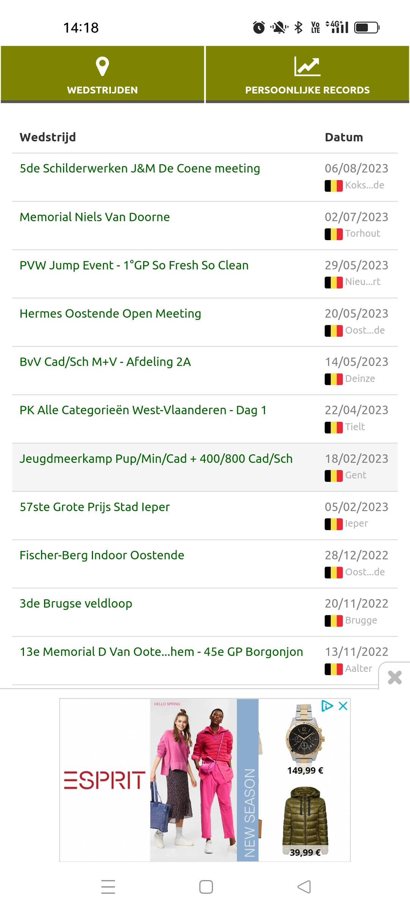

Slide 11
Zelf inschrijven via atletiek.nu – op tijd! afchecken met Tom voor begeleiding en vervoer Belgische kampioenschappen ten laatste 10 dagen op voorhand mail naar macw@atletiek.be
Zomerwedstrijden
Heel belangrijk: blijven doortrainen in juni, juli, augustus. Alles wat we daar leren kan meegenomen worden
Extra: 5km beachrun Koksijde (juli), Lat mie moar lopen (Veurne)
Kampioenschappen (maximum aantal deelnemers)
Enkel als je er klaar voor bent
6 en 7 juli: pk meerkamp Nieuwpoort
15 augustus: Vlaams kampioenschap cadetten en scholieren
31/8 en 1/9: Belgisch kampioenschap cadetten en scholieren
14/9 en 15/9: Belgisch kampioenschap aflossingen

Slide 12
VARIA
Paasstage Oostduinkerke
Trainingen federatie
Altijd terugkoppelen
Bonussen en Premies
Zie macw.be
Voor vragen kun je altijd bij de trainers terecht, indien niet bestuur of vertrouwenspersoon (problemen)

